Slide 1

TIN HỌC 6

Slide 2




TRÒ CHƠI: NHÌN HÌNH ẢNH ĐOÁN CHỮ GHÉP THÀNH CÂU HỢP LÝ
1
LƯU TRỮ
BÀI 2: LƯU TRỮ
VÀ TRAO ĐỔI
THÔNG TIN
TRAO ĐỔI
THÔNG TIN

Slide 3
BÀI 2: LƯU TRỮ VÀ THAY ĐỔI THÔNG TIN
1. Lưu trữ thông tin
2. Trao đổi thông tin
3. Các bước trong hoạt động thông tin của con người
4. Vai trò quan trọng của thông tin và hoạt động thông tin

Slide 4

HOẠT ĐỘNG CẶP ĐÔI
(3 PHÚT)
1. LƯU TRỮ THÔNG TIN
PHIẾU HỌC TẬP
Các nhóm đọc thông tin phần 1. lưu trữ thông tin, thảo luận và trả lời câu hỏi:
Câu 1: Thế nào là lưu trữ thông tin?
……………………………………………………………
……………………………………………………………
Câu 2: Dữ liệu là gì?
……………………………………………………………
……………………………………………………………
……………………………………………………………
Lưu trữ thông tin là hoạt động đưa thông tin vào
vật mang tin
Dự liệu là tên gọi chung của thông tin được chứa trong vật
tin. Có ba dạng dữ liệu: Dạng chữ và số, dạng hình ảnh, dạng
âm thanh
Ví dụ: Dòng chữ trong phiếu học tập là dữ liệu, điều em biết khi đọc dòng chữ đó là thông tin.

Slide 5
HOẠT ĐỘNG NHÓM (3 phút)
N1: Tìm dữ liệu dạng chữ và số
N2: Tìm dữ liệu dạng hình ảnh
N3: Tìm dữ liệu dạng âm thanh

Slide 6




2. TRAO ĐỔI THÔNG TIN
HOẠT ĐỘNG TRAO ĐỔI THÔNG TIN
?
- Những hoạt động trên là hoạt động gì?
- Theo em, hoạt động đó diễn ra như thế
nào trong cuộc sống hẳng ngày?

Slide 7

KẾT LUẬN
Gửi thông tin tới bên nhận
Nhận thông tin tới bên gửi
Trao đổi thông tin
Trao đổi thông tin rất quan trọng và diễn ra
thường xuyên trong cuộc sống hằng ngày

Slide 8
HOẠT ĐỘNG 1 (HOẠT ĐỘNG NHÓM)
Tình huống 1: Bạn gửi mẩu giấy cho em “Chiều nay bọn tớ đi đá bóng. Cậu nhớ đi nhé!”.
Nhóm
1 + 3
Tình huống 2: Xe cứu hỏa vừa nháy đèn vừa hú còi khi làm nhiệm vụ
Nhóm
2 + 4
?
Hãy trả lời lần lượt hai câu hỏi sau cho mỗi tình huống
trao đổi thông tin ở trên?
Bên gửi thông tin là ai hay là gì?
Bên nhận thông tin là ai hay là gì?

Slide 9

Đáp án:
Tình huống | Bên gửi thông tin | Bên nhận thông tin
1 | Bạn gửi mẩu giấy | Em
2 | Xe cứu hỏa | Những người khác trên đường.

Slide 10
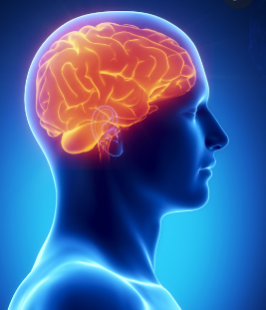
3. CÁC BƯỚC TRONG HOẠT ĐỘNG THÔNG TIN CỦA CON NGƯỜI
Thông tin đầu vào
Thông tin ra
Ghi nhớ trong đầu
Lưu trữ
Xử lí thông tin
Hiểu biết có từ trước
Trao đổi thông tin
HOẠT ĐỘNG
TRONG NÃO BỘ
HOẠT ĐỘNG
NGOÀI NÃO BỘ

Slide 11

4. VAI TRÒ QUAN TRỌNG CỦA THÔNG TIN
VÀ HOẠT ĐỘNG THÔNG TIN
Hoạt động 2: Cho hai tình huống mô tả sau:
+ Tình huống 1: Tấm biển đề “Ao sâu, rất nguy hiểm”.
+ Tình huống 2: Tấm biển đề “Cấm hút thuốc” ở trạm xăng dầu.
Nếu không có thông tin cảnh báo như vậy
thì hậu quả có thể là gì?
TH1: Có thể dẫn đến chết người
TH2: Có thể dẫn đến cháy nổ

Slide 12
Em hãy nêu ví dụ minh họa tầm
quan trọng của thông tin và trao đổi
thông tin (Khác với những ví dụ đã cho
trong sgk và vở bài tập.)
KẾT LUẬN:
Thông tin rất quan trọng đối với con người;
hoạt động thông tin diễn ra thường xuyên
trong cuộc sống. Thiếu thông tin có thể gây
ra hậu quả nghiêm trọng.

Slide 13

BÀI TẬP TRẮC NGHIỆM
Chọn câu em cho là đúng nhất
Câu 1: Với tình huống: “Bác sĩ khám bệnh cho em, ghi vào y bạ và trao lại cho mẹ em”.
A
Em lưu thông tin vào y bạ
B
Mẹ em lưu trữ thông tin
C
Bác sĩ nhận thông tin
D
Mẹ em nhận thông tin

Slide 14
Câu 2: Em hãy chọn câu sai trong các câu sau:
A
Các dòng chữ trên trang sách là dữ liệu chữ
B
Hình ảnh in trên báo là dữ liệu hình ảnh
C
Băng ghi âm chứa dữ liệu chữ
D
Băng ghi âm chứa dữ liệu âm thanh

Slide 15
Câu 3: Có các dạng dữ liệu nào? Chọn đáp án không đúng?
A
Dạng chữ và số
B
Dạng hình ảnh
C
Dạng âm thanh
D
Dạng cảm xúc

Slide 16
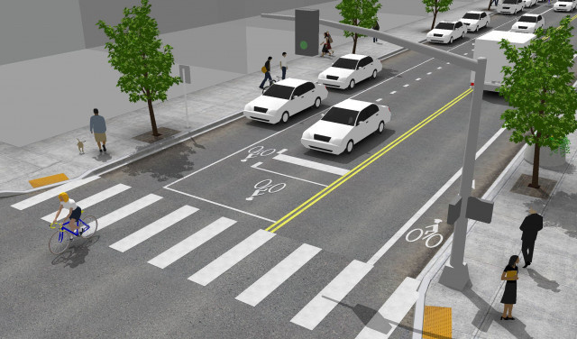

Ở một số nước phát triển, cạnh vạch sơn trắng
Ở lối đi dành cho người đi qua đường thường
có thêm loa để phát nhạc khi đèn xanh cho phép
qua đường và dừng nhạc khi hết đèn xanh.
Hỏi việc làm này có ý nghĩa gì?

Slide 17
TỔNG KẾT KIẾN THỨC
1. Lưu trữ thông tin là hoạt động đưa thông tin vào vật mang tin.
3. Nên lưu trữ thông tin vào vật mang tin thành dữ liệu để lấy sử dụng khi cần
4. Trao đổi thông tin rất quan trọng và diễn ra thường xuyên, thiếu thông tin hay thiếu treo đổi thông tin có thể gây hiệu quả nghiêm trọng
2. Dữ liệu là thông tin dưới dạng được chứa trong vật mang tin.

Slide 18
HƯỚNG DẪN VỀ NHÀ
1. Ôn lại các kiến thức đã học
2. Làm bài tập và trả lời các câu hỏi luyện tập, vận dụng.
3. Chuẩn bị bài mới: Bài 3

